Slide 1
Dechová gymnastika (základní, speciální, polohy těla a jejich vliv)
Základy léčebné rehabilitace
1.Ročník
11.3.2024
Mgr. Veronika Mrkvicová, Ph.D.
Katedra fyzioterapie a rehabilitace – LFMU v Brně
Klinika tělovýchovného lékařství a rehabilitace – FNUSA v Brně

Slide 2
Obsah
Funkce respiračního systému
Mechanika dýchání
Dýchání a polohy těla
Respirační fyzioterapie (indikace, cíle, zásady)
Rozdělení technik
Dechová gymnastika

Slide 3
Funkce respiračního systému:
Respirační funkce
ventilace (výměna plynu mezi vnějším prostředím a alveolem)
difúze (přechod plynu přes alveolokapilární membránu)
perfúze (vlastní omývání alveolu krvi, průtok krve plícemi)
Nerespirační funkce
posturální a dynamické fce – pohyb hrudníku a celého pohybového systému
tonus svalstva (inspirium - facilitace, expirium - relaxace)
jiné autonomní fce (respirační arytmie, peristaltika, defekace, mikce,…)
psychické fce (emoce)
obranné fce (kýchnutí, kašlání, tvorba hlenu, fce řasinek, ohřev, zvlhčení vzduchu)
chuť, čich, zývání, škytání, řeč, zvukové projevy
imunita

Slide 4
Funkce respiračního systému:
Vztah respirace a svalového napětí
Nádech – má pro většinu svalů facilitační charakter, toho využíváme při nácviku svalové síly
Výdech – má na většinu svalů inhibiční vliv, využíváme při relaxaci svalů, PIR, mobilizaci
Výjimky: krční a horní hrudní segmenty páteře, erectory bederní části páteře, žvýkací svaly

Slide 5
Funkce respiračního systému:
Ovlivnění dalších vegetativních funkcí
Tepová frekvence – periodicky s dechovým cyklem kolísá TF (tzv. respirační arytmie)
Mechanické ovlivnění nitrobřišních orgánů – význam pro správnou peristaltickou funkci GITu
Podpora žilního návratu – v závislosti na nasávací funkci podtlaku hrudníku

Slide 6
Funkce respiračního systému:
Ovlivnění psychických funkcí
Dýchání souvisí se stavem vědomí: spánek, zívání, pohotovost k učení
Dýchání využíváme k: nácvik relaxace, protistresová opatření, jógová cvičení

Slide 7
Funkce respiračního systému:
Pickwickovský syndrom:
hypoventilace u osob s nadměrnou obezitou
mechanické omezení dýchání spojené se zvýšením hladiny CO₂, která je příčinou nadměrné únavy, může dosáhnout narkotické hladiny

Slide 8
Funkce respiračního systému:
Paradoxní dýchání:
nastává v situaci, kdy se hrudník v době nádechu nevyklenuje a naopak se propadá (je to patologické, např. víceetážové zlomeniny žeber)
Holotropní dýchání:
cílená hyperventilace s řízeným metabolickým rozvratem, vyvolávající poruchu vědomí, používá se v psychiatrii k ovlivnění psychiky

Slide 9
Funkce respiračního systému:
Valsalvův pokus:
vdech a zadržený usilovný výdech proti uzavřené glotis (= marné výdechové úsilí)
dochází k zvýšení nitroplicního a nitrobřišního tlaku (= břišní lis)
projeví se tak posturální činnost dýchacího svalstva: bránice zpevní hrudník a celý trup (např. při defekaci, zvedání těžkého břemene, silových sportovních výkonech apod.)
pozor u kardiaků: nutno minimalizovat činnosti spojené s prováděním tohoto manévru (dochází současně ke zvyšování krevního TK a nebezpečí vzniku náhlých cévních příhod)

Slide 10
Funkce respiračního systému:
Műllerův pokus:
výdech a maximální ale marný vdech proti zavřené glotis (= marné vdechové úsilí)
klesá nitroplicní tlak, max. aktivita bránice (využití v různých posturálních situacích)

Slide 11
Mechanika dýchání
Dýchání se účastní celá řada faktorů a ovlivňují tak individuální charakter dýchání:
Pasivně:
tvar a elasticita hrudního koše (Th obratle, žebra, sternum) a břicha
odpor horních a dolních dýchacích cest
náplň dutých orgánů dutiny břišní
plicní parenchym
Aktivně:
bránice a další inspirační a expirační svaly (hlavní, vedlejší a auxiliární – koaktivita, timing)
Řízeno z CNS, PNS a ANS, lze částečně ovlivnit vůlí

Slide 12
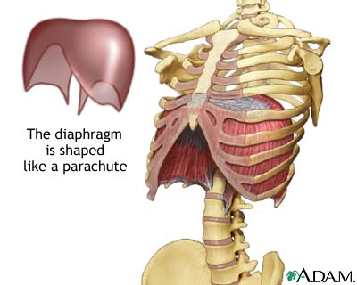
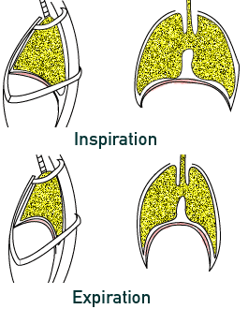
Dýchání a pohybová soustava
Bránice = hlavní dýchací sval (60 % VC):
3 části, vztah k HSS, horizontální uložení
kontrakce při vdechu (posunuje se kaudálně) - ↑ intraabdominálního tlaku
relaxace při výdechu (pohybuje se kraniálně)
pracuje v kokontrakci s břišní svalovinou
bránice rozšiřuje hrudník ve směru vertikálním

Slide 13
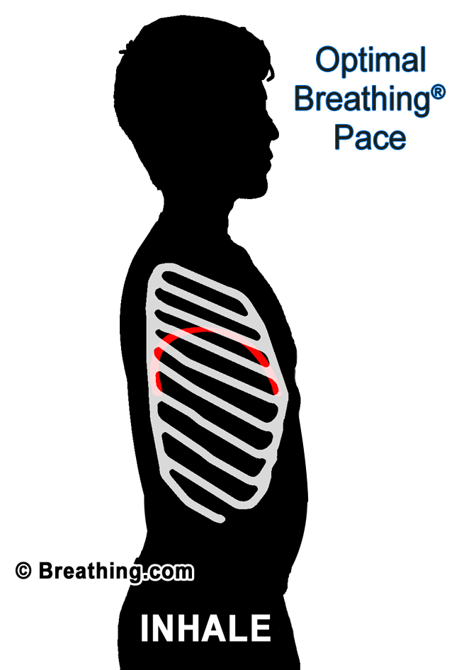
Mechanika dýchání
http://www.youtube.com/watch?v=hp-gCvW8PRY
http://www.youtube.com/watch?v=1WMt_1jw47Q

Slide 14
Vdech – vždy aktivní děj (aktivita vdechových svalů – bránice, mm. intercostales ext.)
Výdech – převážně za klid. podm.
pasivní děj (dán elasticitou měkkých tkání hrudníku a plic)

Slide 15
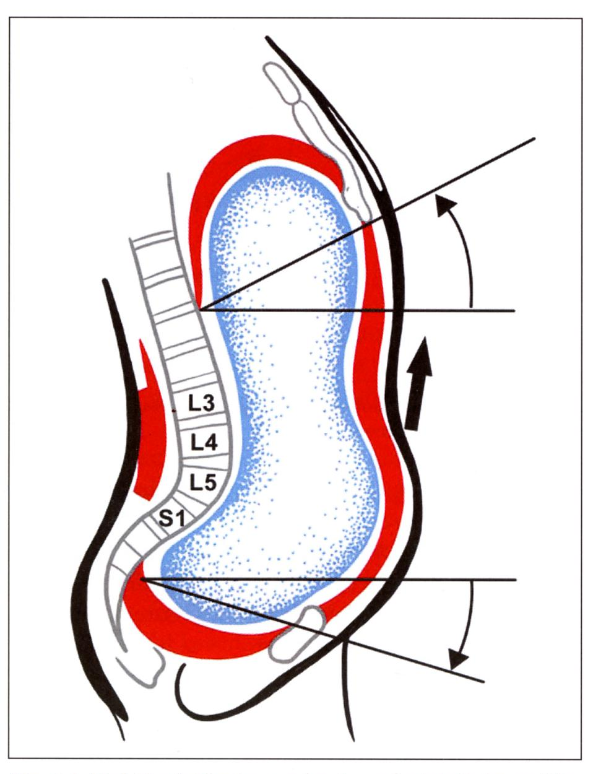
Posturální a dechový stabilizační stereotyp
Fyziologická situace:
rovnováha respirační a posturální funkce HSS
Nefyziologická situace:
nedostatečné rozšíření
dolní hrudní apertury

Slide 16
a) Fyziologické brániční dýchání
při nádechu se aktivuje bránice, oploští se
vnitřní orgány se stlačí kaudálně
nerozšíří se jen břišní dutina, ale i dolní apertura hrudníku
sternum se pohybuje ventrálně
při palpaci se mezižeberní prostory rozšiřují, dolní část hrudníku se rozšiřuje laterálně a ventrodorzálně
auxiliární svaly by měly být relaxovány

Slide 17
b) Kostální dýchání
sternum se pohybuje kraniokaudálně a hrudník se rozšiřuje jen minimálně
mezižeberní prostory se nerozšiřují a do nádechu se zapojují i auxiliární svaly
pokud pacient není schopen bráničního způsobu dýchání, ukazuje to na porušenou souhru mezi bránicí a břišními svaly
častým důvodem je, že nedokáže relaxovat břišní stěnu, a to hlavně její horní část
Kraniální pohyb hrudníku při insuficientní stabilizační funkci bránice, nedochází k laterálnímu rozšíření dolní hrudní apertury

Slide 18
Vyšetření dechového stereotypu
umožňuje posoudit aktivaci bránice a její spolupráci s břišními svaly
z kineziologického hlediska se dýchání rozděluje na brániční a kostální
vyšetření lze provádět v různých polohách (vleže na zádech, vsedě a v bipedálním postoji)
palpuje se dolní hrudník a některé z auxiliárních svalů, sleduje se pohyb žeber, resp. hrudníku

Slide 19
Kontura hrudníku při insuficienci bránice
konkávní zúžení pod dolními nepravými žebry doprovázené zvýšeným napětím paravertebrálních svalů s maximem v ThL přechodu
oploštění mezižeberních prostor mezi 5.- 10. žebrem

Slide 20
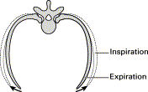
Dýchací pohyby
Dolní (brániční, břišní) – od bránice až pánevní dno
Střední (dolní hrudní) – mezi bránicí a TH5
Horní (horní hrudní) – Th5 až dolní Cp
Kaudální žebra se pohybují zejména do stran
Kraniální žebra horizontálně
Při inspiriu se hrudník rozšiřuje:
- příčně (horní žebra až po 7. a sternum)
- předozadně i podélně (dolní žebra a bránice)
3.

Slide 21
Polohy těla a jejich vliv na dýchání
Pro hrudník a páteř jako celek platí:
inspirační poloha – extenze trupu a HKK od těla s nádechem
expirační poloha – flexe trupu s výdechem
Pro hrudní páteř samotnou platí opak:
s nádechem se Thp zakřivuje
s výdechem oplošťuje

Slide 22
Vliv poloh těla na dýchání(jóga)

Slide 23
Polohy těla a jejich vliv na dýchání
Stoj – nejvýhodnější poloha, hrudník a páteř volná všemi směry
Sed – omezeno brániční dýchání (tlakem břišních orgánů) – převládá horní hrudní dýchání
Leh na zádech – omezeno dýchání do zadní strany hrudníku,částečně i do stran, hrudník v inspiračním postavení,bránice tlačena břišními orgány kraniálním směrem – ztížen výdech
Leh na břiše – je omezeno dýchání přední hrudní a částečně i do stran, bránice uložena výše, ztížen a omezen nádech
Leh na boku – bránice na straně opory je pohyblivější
Šikmé polohy – v lehu na zádech, břiše, bocích, slouží k polohování a drenáži plicních laloků
Ruce v bok – zvýší se pohyblivost horní části hrudníku
Ruce v týl – zvýší se pohyblivost dolní části hrudníku
Dětský sed – aktivace dolního hrudního dýchání

Slide 24
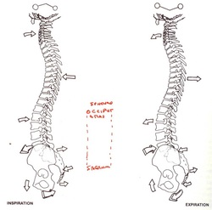
Vliv dýchání na posturu
Pohybovou osu dýchání tvoří: pánev – páteř – hlava = dýchací pohyby slouží k ventilaci a současně mají vliv na posturální fci a držení těla (to platí i opačně)
inspirace
expirace

Slide 25
Respirační fyzioterapie (RFT)
Plicní rehabilitace (def. Morgan et al. 2001):
individuálně stanovený a navržený multidisciplinární program péče o pacienty s respirační poruchou k optimalizaci jejich fyzické a společenské výkonnosti
Respirační fyzioterapie:
je užší pojem
je soubor a kombinace technik dechové rehabilitace, kdy ovlivnění dýchání má svým specifickým provedením léčebný význam
vychází z přesných neurofyziologických a fylogenetických zákonitostí vývoje člověka a jeho dýchání
dohromady s kinezioterapií je základem léčebné rehabilitace u respiračních a kardiovaskulárních onemocnění

Slide 26
Indikace RFT
onemocnění respiračního systému (bronchiálního stromu – obstrukce, plicního parenchymu – restrikce)
onemocnění, při kterých dochází ke snížené plicní ventilaci (pooperační stavy – chir., ortop., ARO, imobilizace)
využíváme ji i všude tam, kde potřebujeme navodit správné dýchání, při relaxaci, zklidnění
- široké využití jak u aktivně spolupracujících, tak i u „nespolupracujících“ v oborech: chirurgie, interna, traumatologie (JIP, ARO), gynekologie, pediatrie

Slide 27
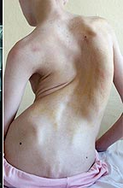
Indikace RFT dle charakteru onemocnění:
A. STRUKTURÁLNÍ PORUCHY
CHRONICKÉ STAVY:
Respirační dg.: CHOPN, astma, cystická fybróza
Neurologické dg.: CMP, transversální míšní léze, RS, m. Parkinson, nervosvalová onemocnění
Ortopedické dg.: m. Bechtěrev, u těžkých skolióz a kyfoskolióz
AKUTNÍ STAVY:
Respirační dg.: pneumonie, záněty horních a dolních DC
Chirurgické dg.: v oblasti hrudního koše a břišní dutiny i po ostatních operacích spojených s narkózou
B. FUNKČNÍ PORUCHY
reflexní změny ve svalech, lepení fascií, funkční kloubní blokády v oblasti páteře a žeber
skolióza
m. Bechtěrev

Slide 28
Poruchy dýchání ovlivnitelné pomocí RFT:
oslabení dýchacích svalů
neefektivní kašel
zvýšená produkce hlenu
zvýšená zánětlivá odpověď
bronchospazmus
pneumonie
atelektáza
pokles maximálních inspiračních a expiračních tlaků
pokles vitální kapacity

Slide 29
Cíle RFT
zlepšení průchodnosti dýchacích cest
snížení bronchiální obstrukce
maximálně šetrná a minimálně vyčerpávající expektorace
zlepšení ventilačních parametrů
prevence zhoršování funkce plic
zvýšení tělesné zdatnosti
udržení pocitu zdraví

Slide 30
Vyšetření pacienta fyzioterapeutem v rámci RFT
Vyšetření dýchání:
typ, způsob a rytmus dýchání, frekvence, hloubka, délka inspiria a expiria
dechový stereotyp (vyšetření dechové vlny - distoproximální, rozvíjení hrudníku), aktivace HSSP
Vyšetření pohybové soustavy:
kineziologické vyšetření (postura, svalové dysbalance)
manuální techniky (měkké tkáně, svaly, klouby)
Přístrojové techniky:
vyšetření ventilace – pneumografie (dýchací pohyby), spirometrie (dechové objemy statické + dynamické) – vitální kapacita, minutová ventilace, výdechová rychlost
zátěžové vyšetření – spiroergometrie

Slide 31
Zásady při provádění RFT
Základem je správné postavení a držení těla:
pohybovou osu těla tvoří pánev, páteř s hrudníkem a hlava
poloha těla má zásadní vliv na dýchání
korekce držení těla začíná změnou v postavení pánve
nesprávné držení těla negativně ovlivňuje dýchání a naopak chronický dýchací problém má za následek vadné držení těla (př. astma)
napřímení páteře
v max. kaudálním postavení hrudníku (Kolář)
Na začátku RFT je nutná hygiena dýchacích cest odstranění hlenů zajišťují drenážní (expektorační) techniky v kombinaci s inhalací

Slide 32
Zásady při provádění RFT
Nácvik základního dechového vzoru (ve vertikální poloze vsedě):
začínáme nádechem nosem, ústa jsou zavřena
volný výdech pootevřenými ústy. Výdech je nejdříve pasivní, postupně přidáváme do výdechu svalovou aktivitu a plynule výdech prodlužujeme až do výdechové pauzy
korekční práci těla prokládáme odpočinkovými pauzami v úlevových polohách těla a dýcháme formou ústní brzdy

Slide 33
Zásady při provádění RFT
základním předpokladem účinnosti dechových cvičení je schopnost správně nadechovat a vydechovat a pracovat s apnoickou pauzou (zadržení a přerušení dýchání)
v průběhu cvičení je nutné okamžitě opravovat případné nesprávné dechové a pohybové stereotypy
cvičíme nádech i výdech nosem (očista, zahřátí vzduchu) pouze v indikovaných a spec. případech dýcháme ústy
při cvičení nezadržujeme dech, nevelíme striktně nádech-výdech, pacienta se nedotýkáme, není-li to přímo cílem cvičení
dechové techniky jsou náročné na koncentraci jak fyzioterapeuta, tak především samotného pacienta, proto je nutné vkládat a důsledně dodržovat pauzy mezi jednotlivými cviky
pozn. již se nepoužívají poklepové hmaty (vedou k přehnané bronchiální reaktivitě)…lépe clapping

Slide 34
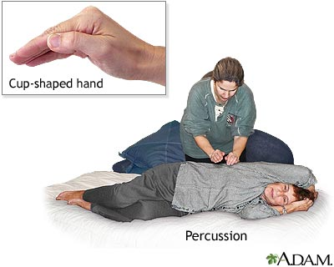
Rozdělení technik RFT
MANUÁLNÍ TECHNIKY RFT (Manual therapy)
měkké techniky hrudníku (MT), PIR
mobilizace
masáž hrudníku, vytírání mezižebří
míčková facilitace („míčkování“)
kontaktní dýchání
MVP = masáž-vibrace-pružení
(massage – vibration – shaking – percussion – clapping)
PIR m. pectoralis major
clapping

Slide 35
Manuální techniky

Slide 36
Rozdělení technik RFT
AKTIVNÍ TECHNIKY RFT
aktivní cyklus dechových technik (Active Cycle of Breathing Techniques = ACBT)
drenážní techniky (autogenní drenáž AD, modifikace AD – ústní brzda, otevřený výdech, huffing, polohová drenáž)
PEP systém dýchání (pozitivní výdechový přetlak, kt. při dýchání proti dávkovanému odporu cíleně zvyšuje intrabronchiální tlak) – dechové pomůcky flutter, A-capella, PEP maska

Slide 37
Aktivní cyklus dechových technik (ACBT)
kontrolované dýchání (BC) – odpočinkové, centrované do břišní oblasti, bez aktivace břišních svalů
cvičení na zvýšení pružnosti hrudníku (TEE) – max. množství pomalu nadechovaného vzduchu a pasivní výdech ústy
technika silového výdechu a huffing (FET) – aktivní svalově podpořený výdech ukončen expektoračním huffingem, který nahrazuje kašel = prudký výdech otevřenými ústy

Slide 38
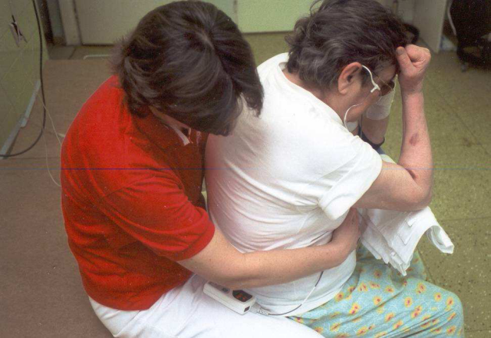
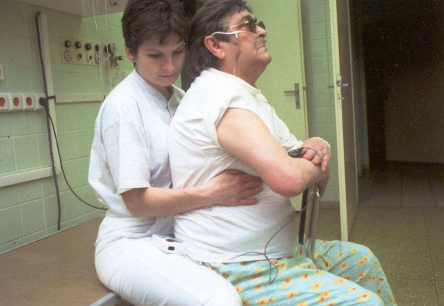
Drenážní techniky (Airway Clearance Technique = ACT)
Autogenní drenáž (Autogenic Drainage = AD):
Technika vědomě řízeného dýchání, kdy se snažíme zabránit neproduktivnímu a unavujícímu pokašlávání
Přemístění vzduchu pod hlen – výsledkem je rychlé a snadné odstranění bronchiální sekrece
Má preventivní antikolapsový efekt pro stěny bronchů
Podstatou je posilování aktivní složky výdechu
1) pomalý a plynulý vdech nosem
2) na konci vdechu pauza 1 – 3 s (vzduch za obstrukci)
3) vědomě řízený, svalově podpořený, plynulý a pomalý výdech pootevřenými ústy – horní cesty dýchací jsou otevřeny
4) na konci výdechu pauza 2 – 4 sekundy
Poloha pacienta je vsedě nebo vleže, manuální kontakt na hrudníku usnadní mobilizaci sekretu.
Autogenní drenáž může být zakončena tzv. „huffingem“

Slide 39
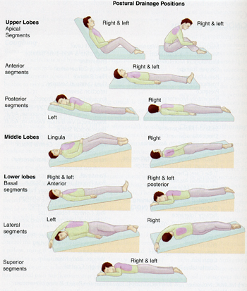
Drenážní techniky (Airway Clearance Technique = ACT)
Polohová drenáž – zaujetím spec. poloh těla umožníme odtok sekretu z bronchů do průdušnice (+ clapping, vibrace, huffing)

Slide 40
PEP systém dýchání a ostatní instrumentální techniky
PEP systém – pozitivní výdechový přetlak = dýchání proti odporu, kdy následně dochází ke zvýšení intrabronchiálního tlaku
KI – pneumothorax, ne po jídle a před spaním
FLUTTER® VRP 1 Mucous Clearance Device
Acapella™ Device
PEP maska
RC Cornet
Tri-flow
DHD CliniFLO® Low-Flow Breathing Exerciser
Treshold IMT (inspiratory muscle training)
Treshold PEP (positive expiratory pressure)
The Vest Airway Clearence Systém
Frolovův dýchací trenažér
IPV
Mechanické insuflátory-Exsuflátory (CoughAssist)
Mechanické perkussory

Slide 41
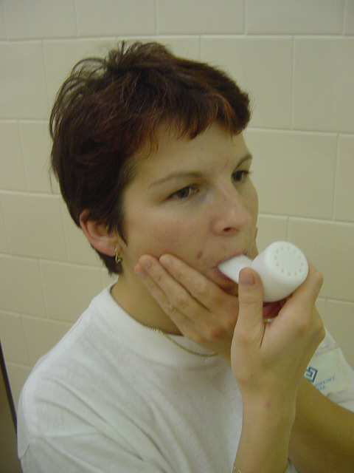
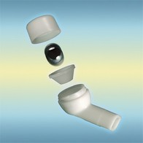
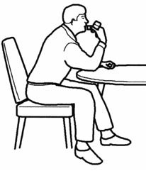
Flutter VRP 1
https://plicepodkontrolou.cz/pacient/cviky-pro-plice/

Slide 42
Flutter VRP 1
Cíl:
umožňuje snadnější odstranění hlenů a podporuje vykašlávání
obrácená poloha působí relaxačně
Nácvik použití:
Vsedě u stolu, lokty opřené na podložce stolu, záda napřímená.
V jedné ruce držíme Flutter a volně jej vložíme do úst tak, aby byl ve vodorovné poloze. Náustek leží na jazyku mezi zuby, ústa po celou dobu dýchání volně obemykají korpus Flutteru.
Druhou rukou podepřeme bradu a jemně pomáháme držet tváře, aby se nenadouvaly.
Vdechujeme nosem, 2 sekundy pauza a vydechujeme ústy (nenafukovat tváře), tím se rozkmitá kulička v konu flutteru a dochází k vibraci stěny průdušek a následné mobilizace hlenu do HCD
3 – 5x denně, 3 – 20 min

Slide 43
Acapella

Slide 44
DHD CliniFLO® Low-Flow Breathing Exerciser
Tri – flow
norm. poloha – výdech, kuličky nahoru
obrácená – nádech

Slide 45
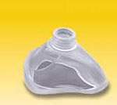
PEP maska
Positive Exspiratory Pressure mask
Zúžením výdechového prostoru se zintenzivní technika prodlouženého výdechu
Provádí se vsedě, DKK pokrčené, HKK opřeny o stůl

Slide 46
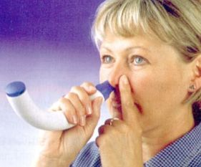
Frolovův dýchací trenažér RC Cornet
Aktivace inspiračních a exspiračních svalů pomocí odporu proti dýchání
Při nádechu se zvyšuje tlak a tvoří vibrace které usnadňují odstranění nadměrného sekretu

Slide 47
Vest Airway Clearence system
Vesta opakovaně stlačuje stěnu hrudníku a tvoří tak vibrace, které usnadňují odstraňování nadměrného sekretu z dýchacích cest

Slide 48
Inhalační techniky (Inhalation therapy)
Aplikace léku do dýchacího traktu:
mukolytika
bronchodilatancia
kortikoidy, …
Při inhalaci je důležitá poloha těla:
vzájemné postavení hlavy a hrudníku ve vzpřímení zajišťuje volný průchod inhalované látky horními cestami dýchacími
dýchání, které se při inhalaci používá, pomáhá „dopravit“ inhalovanou látku do dýchacích cest
Dýchání při běžné inhalaci:
hluboký nádech ústy se zadržením dechu až na konci nádechu
pasivně – aktivní výdech nosem nebo ústy mimo inhalátor

Slide 49
Dechová gymnastika
Základní dechová gymnastika
Speciální dechová gymnastika
X
Statická
Dynamická
Mobilizační

Slide 50
Dechová gymnastika
tvoří základ dechové rehabilitace
vychází z principů kineziologie a fyziologie a z nich odvozených léčebných postupů
cílem je dosáhnout optimální dechové ekonomiky
náplní jsou dechová cvičení
dechový proces je doprovázen pohyby trupu, hlavy a končetin, důraz je kladen na synchronitu pohybu a dýchání (časové rozvržení vdechu a výdechu)
techniky dechové gymnastiky přispívají k zvyšování fyzické kondice a prevenci sekundárních změn pohybového aparátu respiračně chronicky nemocných

Slide 51
Dechová gymnastika
Sledování pacienta v průběhu cvičení:
Vizuální sledování pacienta (barva kůže/sliznic)
Subjektivní příznaky dechové nedostatečnosti (dušnost)
Hyperventilace (zvýšená neuromuskulární dráždivost až křeče)
U monitorovaných pacientů biochemické a ventilační parametry

Slide 52
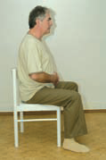
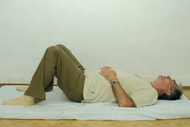
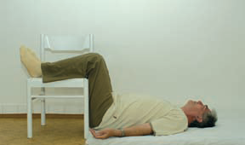
Základní dechová gymnastika
A. Statické dýchání
zaměření na: přirozený způsob a rytmus dýchání, frekvence, hloubka, délka inspiria a expiria, nádech nosem, výdech ústy
nácvik správného stereotypu dýchání = průběh dechové vlny: při inspiriu i expiriu vždy postupuje kraniálně (od břicha k hrudníku) – distoproximální dechová vlna
Vertikální sed
Horizontální sed, klidové dýchání
Brániční dýchání

Slide 53
Základní dechová gymnastika
Příklady cviků statického dýchání:
prohloubený nádech (na 3, 4 a postupně i více dob)
pomalý, prohloubený výdech na 3 – 4 doby
rychlý, krátký výdech
v pol. výdechu zadržení dechu a dál pokračovat
rychlý, krátký nádech a pomalý, prodloužený výdech
pomalý a plynulý nádech i výdech se zadržením dechu v různých fázích dech. cyklu (uprostřed nádechu/výdechu, mezi nádechem a výdechem – a to v různých kombinacích)
nádech š až 4x nárazovitě vdechnout, výdech pomalý a plynulý
pomalý, plynulý nádech a výdech nárazovitě na hlásku „s“, „š“, „f“ apod.

Slide 54
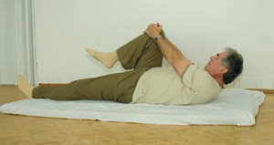
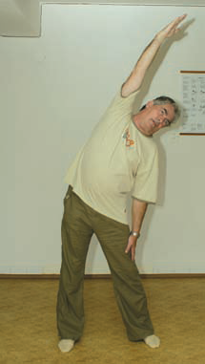
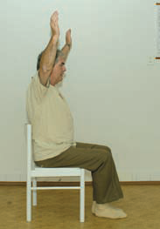
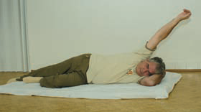
Základní dechová gymnastika
B. Dynamické dýchání
zaměření na: správnou koordinaci dýchání a pohybu těla, zlepšení pohyblivosti hrudníku
dýchání spojeno s pohyby končetin a trupu
platí, že při pohybu HKK směrem od těla = nádech, zpět = výdech

Slide 55
Základní dechová gymnastika
Příklady cviků dynamického dýchání (vsedě):
zapažení obou HKK současně
upažení s rotací hlavy a pohledem do strany, střídat LHK a PHK
zvednout ramena, povolit ramena dolů
obě ruce pokrčit v loktech, prsty na ramena a zpět
obě ruce na ramena, zvedat lokty od těla (obměna: lokty dopředu a dozadu, popř. kroužky)
obě HKK natažené upažit současně s mírným hrudním záklonem a zpět připažit
upažením obě ruce za hlavu a zpět
obě ruce pokrčené a složené v týl, pohyb loktů dozadu se současným záklonem v Th páteři a zpět lokty dopředu se současným předklonem
obě ruce v týl, rotace trupu doprava a doleva
ruce v týl, úklony doprava a doleva
upažit skrčmo (svícen), mírný záklon trupu, připažit, mírný předklon

Slide 56
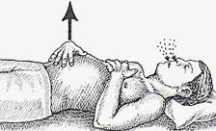
Speciální dechová gymnastika
Procvičuje jednotlivé typy dýchání, hloubku dechu, využívá různé dechové polohy
A. lokalizované dýchání
B. izolované dýchání
C. kombinované dýchání
D. péče o hygienu dýchacích cest
E. asistovaný výdech
F. rezistovaný výdech
G. polohová drenáž

Slide 57
Speciální dechová gymnastika
Lokalizované dýchání
dýchání proti tlaku ruky fyzioterapeuta („odtlačte ruce fyzioterapeuta“, „nadechněte do volné části plic“) popř. lokalizování dané polohou pacienta
snažíme se o:
Zvýšit pohyblivost jednotlivých částí hrudníku
Rozvinutí určité části plic (rozrušit v nich srůsty)
Posílit dýchací svalstvo
Korekční charakter (u vrozených vad hrudníku, získaných deformit Th páteře, hrudníku)
Tlak se v průběhu nádechu a výdechu mění:
na začátku nádechu je odpor velký, ke konci minimální
na začátku výdechu minimální, ke konci velký, můžeme přidat vibraci
Pacient by měl mít odvrácenou tvář (nedýchat FT do obličeje), FT se doporučuje rouška

Slide 58
Speciální dechová gymnastika
A. Lokalizované dýchání
https://nemocniceostravavitkovice.agel.cz/pracoviste/oddeleni/rhb/ke-stazeni/rehabilitace-pacientu-po-covid-19.pdf

Slide 59
Speciální dechová gymnastika
A. Lokalizované dýchání
lokalizované horní hrudní dýchání – pacient v lehu na zádech/v sedu s HKK volně podél těla nebo „ruce v bok“ – fyzioterapeut klade odpor pod klíčními kostmi nebo na sternum
lokalizované dolní hrudní postranní dýchání – pacient v lehu na zádech/v sedu s HKK ve výši hlavy (ruce sepnuté v týl, popř. ve svícnu), odpor klademe na poslední 3 – 4 žebra z obou stran
lokalizované zadní hrudní dýchání – pacient v lehu na břiše/v sedu s mírným předklonem a oporou o HKK, odpor klademe vzadu na střední/dolní část hrudníku
lokalizované jednostranné dýchání – obdobně jako předchozí, pouze odpor klademe pouze na jedné straně hrudníku, cílem je zvýšení dechových exkurzí na postižené straně hrudníku, polohy pacienta při cvičení jsou možné: v lehu na zádech, na břiše, na boku zdravé strany, v sedu – často se přidává mírný úklon trupu směrem od postižené strany popř. různé polohy HK na postižené straně hrudníku (upažení, vzpažení apod.)
lokalizované břišní dýchání – pacient v lehu na zádech, DKK v semiflexi v kolenou (pro uvolnění břišní stěny), odpor klademe v oblasti epigastria

Slide 60
Speciální dechová gymnastika
B. Izolované dýchání – hrudní/břišní dýchání
hrudní dýchání – objem hrudníku se zvětšuje převážně pohyby hrudní stěny
brániční (břišní) dýchání – objem hrudníku se příliš nemění, vyklenuje se a klesá břišní stěna
cvičení přední části bránice – pacient v poloze v lehu na břiše (v podporu klečmo), nádech spojen s uvolněním břišní stěny, výdech s kontrakcí břišní stěny
cvičení zadní části bránice – pacient v poloze na zádech – střídání kontrakce a relaxace břišních svalů jako v předchozím případě
cvičení postranní části bránice – pacient v lehu na boku (více se zapojí strana, na které leží)

Slide 61
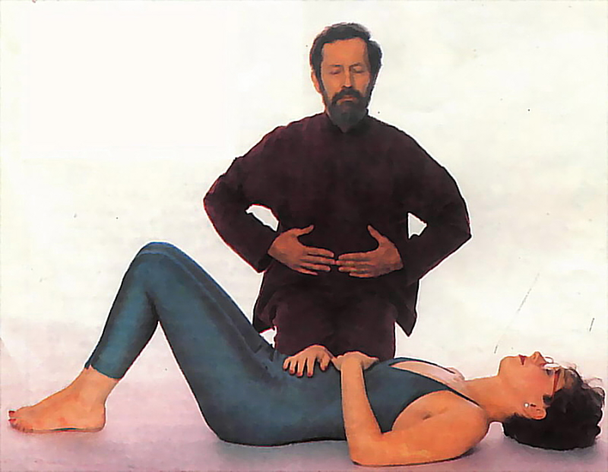
Speciální dechová gymnastika
B. Izolované dýchání
Brániční dýchání
Posaďte se pohodlně do křesla (popř. v lehu).
Uvolněte ramena a hrudník.
Položte si jednu ruku na břicho.
Snažte si uvědomit, jak se vám při nádechu nosem vyklenuje břišní stěna – bránice nasává vzduch do plic.
Při výdechu mírně pootevřenými ústy se břišní stěna uvolňuje.
Výdech alespoň o 1s prodlužte, tím aktivně zapojíte výdechové svaly.
Toto provádějte 3x, pak 2 minuty odpočívejte, opakujte několikrát za den.

Slide 62
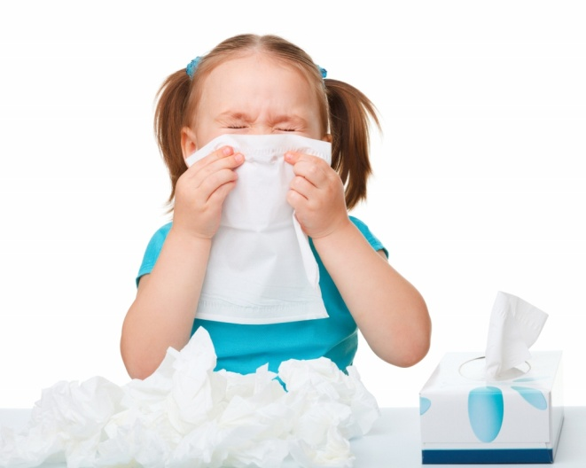
Speciální dechová gymnastika
C. Péče o hygienu dýchacích cest:
uvolnění dýchacích cest, nácvikem smrkání či kašlání
Smrkání
je řízené, regulované vypuzení vzduchu a s ním všeho, co do nosu nepatří (učíme již dítě jako jednu z prvních činností - střídavě z jedné nosní dírky, přičemž druhá je stisknutá prstem)
Odkašlávání
Uvolnění sekretu lze pomoci vibracemi (dlaní¨, pomocí flutteru) nebo poklepem (prsty)
U chirurgických pacientů s fixací rány (dlaní, popruhem, ručníkem)

Slide 63
Speciální dechová gymnastika
D. Polohová drenáž
Je součástí hygieny dýchacích cest – umožňuje odtok sekretu z bronchů do průdušnice díky poloze pacienta (je nutná znalost anatomického průběhu dýchacích cest)
E. Asistovaný výdech
stlačení hrudníku při současném výdechu pacienta
F. Rezistovaný výdech
výdech proti odporu (sešpulenými rty, do balónku, do vody)

Slide 64
Relaxační techniky
dechové relaxační techniky
Schultzův autogenní trénink
Progresivní Jacobsonova relaxace
jóga (closing series)
HRV biofeedback
EEG biofeedback

Slide 65
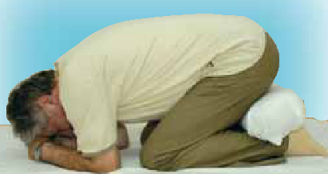
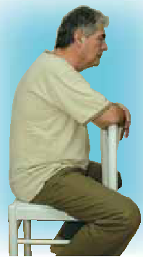
Relaxační, úlevové polohy
Relaxace působí:
svalové a kloubní uvolnění
ovlivní psychickou pohodu
Důležitou součástí RFT jsou úlevové polohy
navodí zklidnění
prohloubení dýchání

Slide 66
Balneoterapie
Kombinuje využití řady fyzioterapeutických technik:
Kinezioterapie
Fyzikální terapie
A. Klimatoterapie – nadmořská výška 620m n.m. odpovídá podhorskému tonizujícímu klimatu, intenzivnější UV záření, nižší barometrický tlak a vyšší saturace hemoglobinu kyslíkem, vyšší obsah ozonu a záporných iontů, eliminace prachu a alergenů
Teplice nad Bečvou, Karlova Studánka, Lázně Jeseník, Luhačovice
B. Speleoterapie
Ostrov u Macochy, Javořické jeskyně, Zlaté Hory
C. Přímořské pobyty
Středozemní moře („Mořský koník“ VZP)

Slide 67
Děkuji za pozornost
https://nemocnicenovyjicin.agel.cz/o-nemocnici/novinky/210513-postcovid.html

